Slide 1
Проект
Воспитатель: Мишурина О.П.
"Мамы всякие нужны, мамы разные важны"

Slide 2
Актуальность проекта:
"Вся гордость мира от матерей. Без солнца не цветут цветы, без любви нет счастья, без женщины - нет любви, без матери нет ни поэта, ни героя".
А. М. Горький.

Slide 3
Для всех людей, как для взрослых, так и для детей, самым близким человеком является мама. Мама. Какое это короткое и простое слово. Как много оно значит для нас! Слово «мама» равнозначно слову «жизнь». Думаю, что для каждого человека дороже мамы на свете никого нет! С первых дней прихода в этот мир нас встречают мамины глаза, согревают мамины руки, оберегает от невзгод мамино сердце. Оно вмещает в себя наши радости и горести.

Slide 4
В одном известном стихотворении есть такие строчки: «Мамы разные важны, мамы всякие нужны». И ведь правда, кем бы женщина не работала, чем бы не занималась, главное её предназначение – быть мамой. Есть очень много матерей, и все они разные. Но есть всё же то, что делает их похожими – это любовь, которую они отдают нам. Мама играет важную роль в жизни каждого человека. Развитие отношений между ребенком дошкольного возраста и матерью имеет большое значение для развития личности ребенка. Для любой мамы ребёнок – самое дорогое в жизни. Для неё мы всегда будем детьми, которых надо приласкать, утешить, помочь.

Slide 5
Актуальность выбранной темы:
• Недостаточность знаний у детей об особенностях профессий.
• Низкий словарный запас у детей по данной теме.
• Незаинтересованность родителей в совместной игре с детьми в профессии.

Slide 6
Цели проекта:
• Способствовать формированию у ребенка бережного отношения к матери.
• Познакомить детей с различными профессиями своих мам.

Slide 7
Задачи проекта:
• Расширить представление у детей о разных видах женских профессий.
• Развивать любознательность и интерес к деятельности взрослых.
• Способствовать формированию положительного отношения, уважения и любви к своей маме и ее труду.

Slide 8
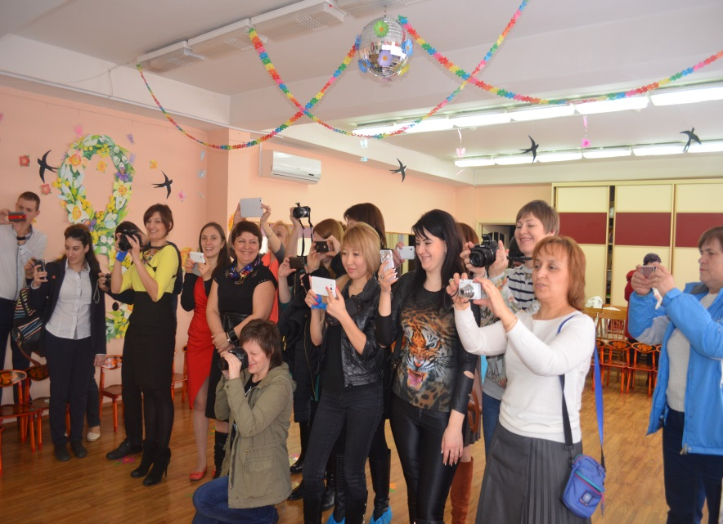
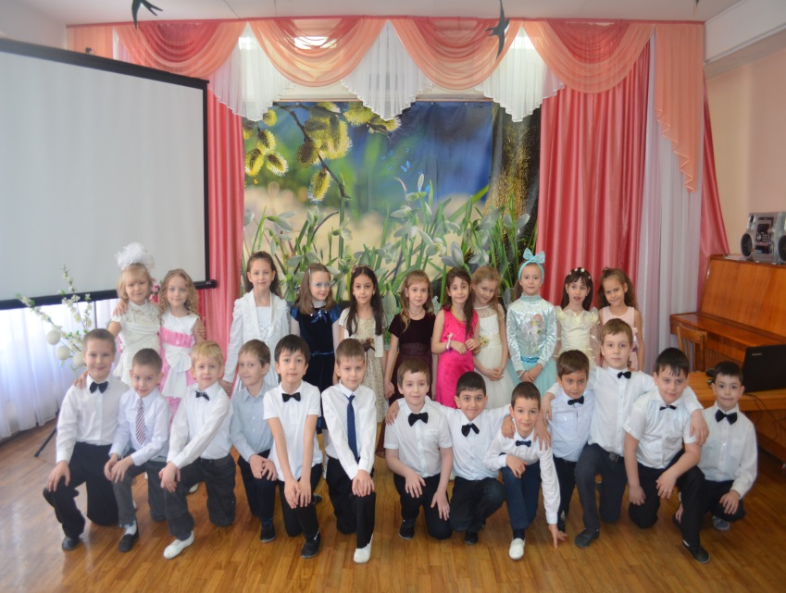
Тип проекта:
краткосрочный, творческий, информационный, игровой.
Участники проекта: дети подготовительной группы «А», воспитатель этой группы, родители воспитанников.

Slide 9
Методы проекта:
• исследовательские: самостоятельное наблюдение;
• наглядные: рассматривание иллюстраций;
• словесные: беседы, чтение литературы, консультации для родителей; объяснения, указания, словесные инструкции;

Slide 10
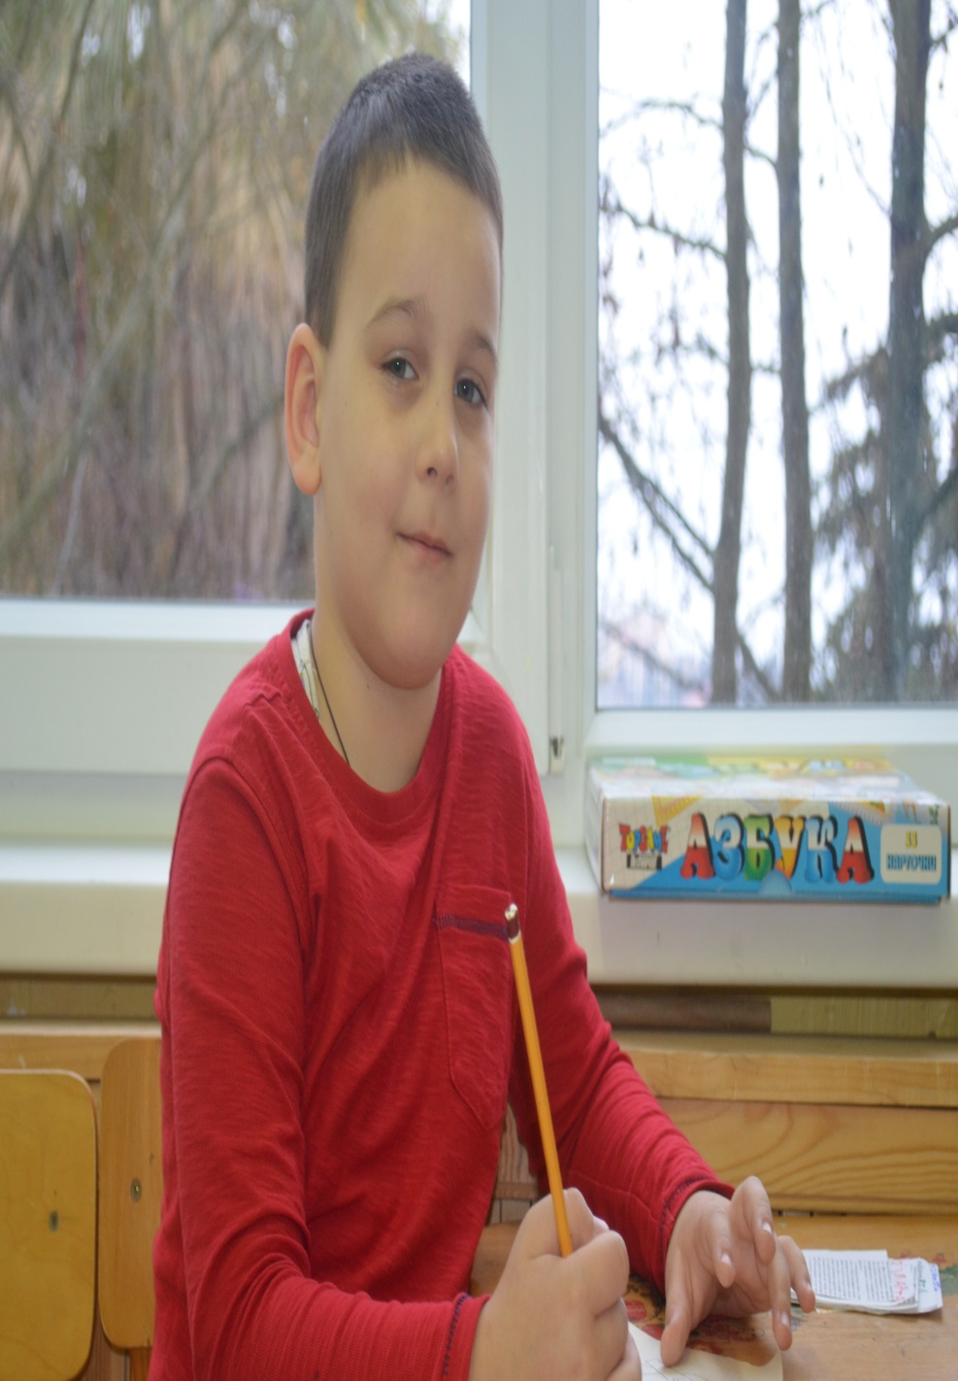
Гипотеза:
Дети знают, что их мамы работают, но практически не знают где и кем. В ходе реализации проекта дети получат знания о женских профессиях, известных всему миру. Не следует ждать от детей взрослых форм проявления любви к занятию матерей, но если в ходе реализации проекта дети приобретут знания о профессиях, их назначении и преимуществах, начнут проявлять интерес к работе мам и отражать свои впечатления в продуктивной деятельности, то можно считать, что цель и задачи проекта выполнены.

Slide 11
Ожидаемые результаты:
• Дети должны знать и называть профессии своих мам и их значимость;
• Дети должны знать и называть большое количество профессий, пословиц, поговорок о труде, орудиях труда, должны уметь составить описательный рассказ о профессии.
• У детей должно быть сформировано чувство гордости за свою маму и желание помогать и оберегать ее.
• У родителей должен проявиться интерес к образовательному процессу, развитию творчества, знаний и умений у детей, желание общаться с педагогом, участвовать в жизни группы.

Slide 12
Формы организации проекта:
➢ Познавательные занятия (аппликация, рисование, лепка, музыка, развитие речи, природный и социальный мир) ;
➢ Тематические выставки;
➢ Дидактические и сюжетно-ролевые игры;
➢ Трудовая деятельность детей.
➢ Музыкально-развлекательный досуг;
➢ Конкурс чтецов;
➢ Тематические беседы;
➢ Слушание музыкальных произведений;
➢ Чаепитие в группе с мамами.
➢ Ресурсное обеспечение проекта:
➢ Уголок сюжетно-ролевых игр.
➢ Методический инструментарий.

Slide 13
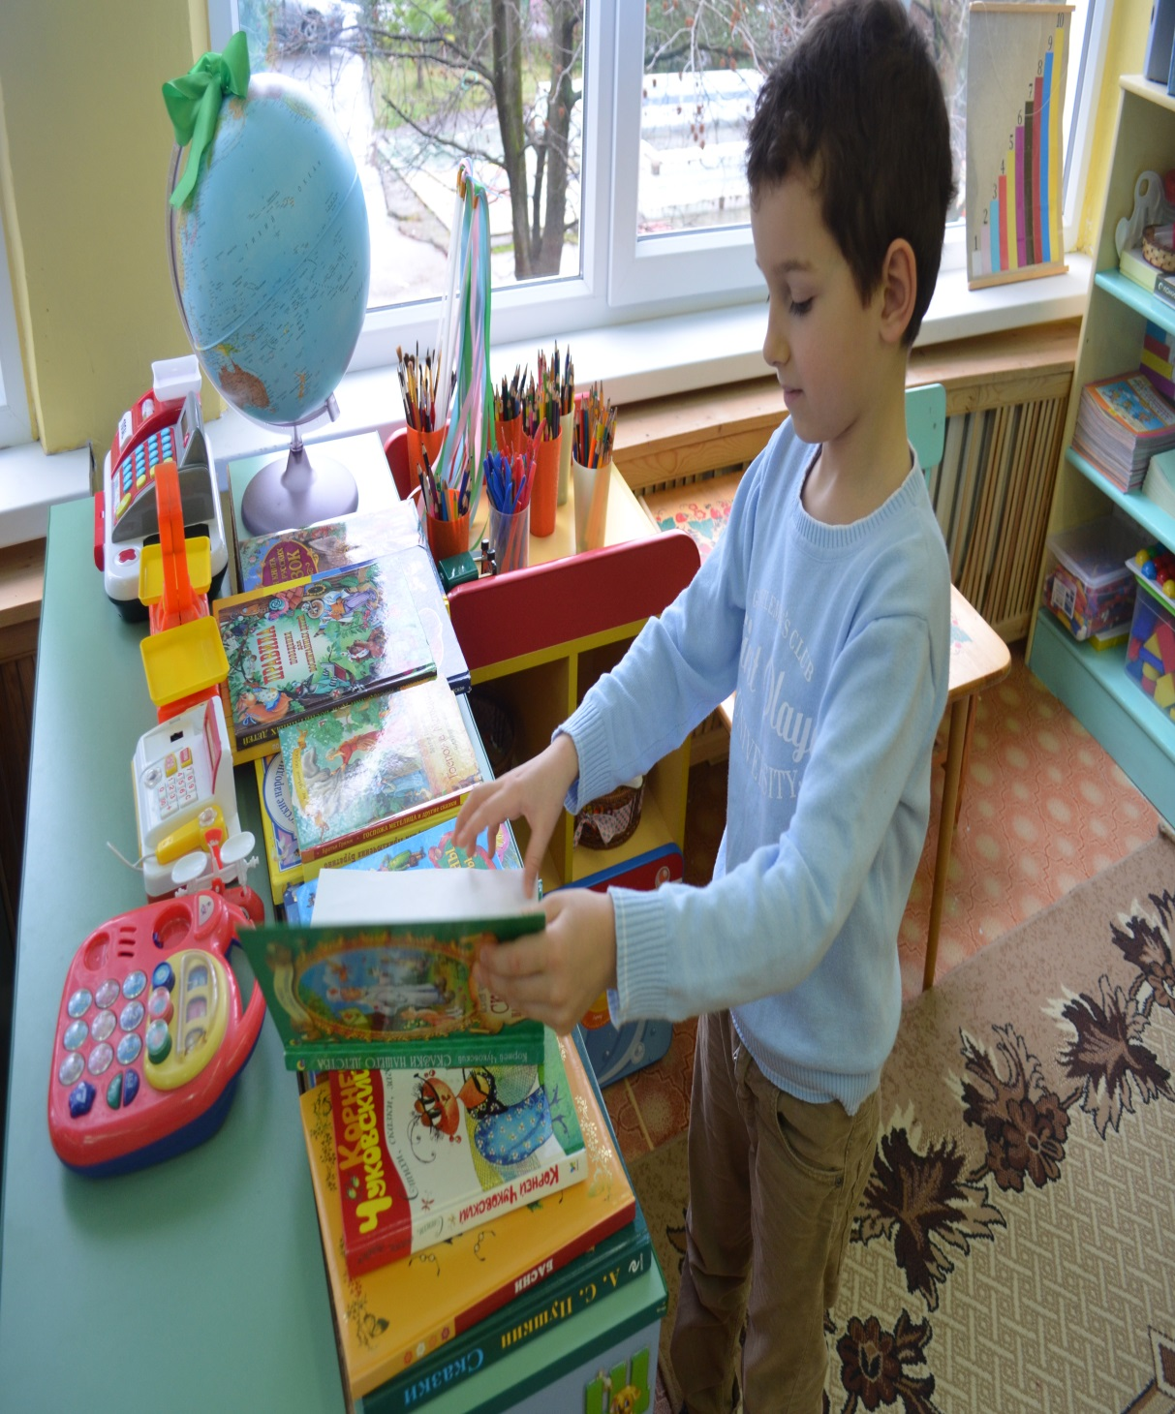
Материально-техническое обеспечение:
компьютер, фотоаппарат, канцелярские принадлежностифонотека.

Slide 14
Наглядный материал:
• иллюстрации с изображением различных женских профессий;
• иллюстрации с изображением сюжетов из жизни семьи;
• настольно-печатные игры;
• дидактические игры по предметному окружению;
• библиотечка «Мамочке любимой посвящаю» произведения о маме.

Slide 15
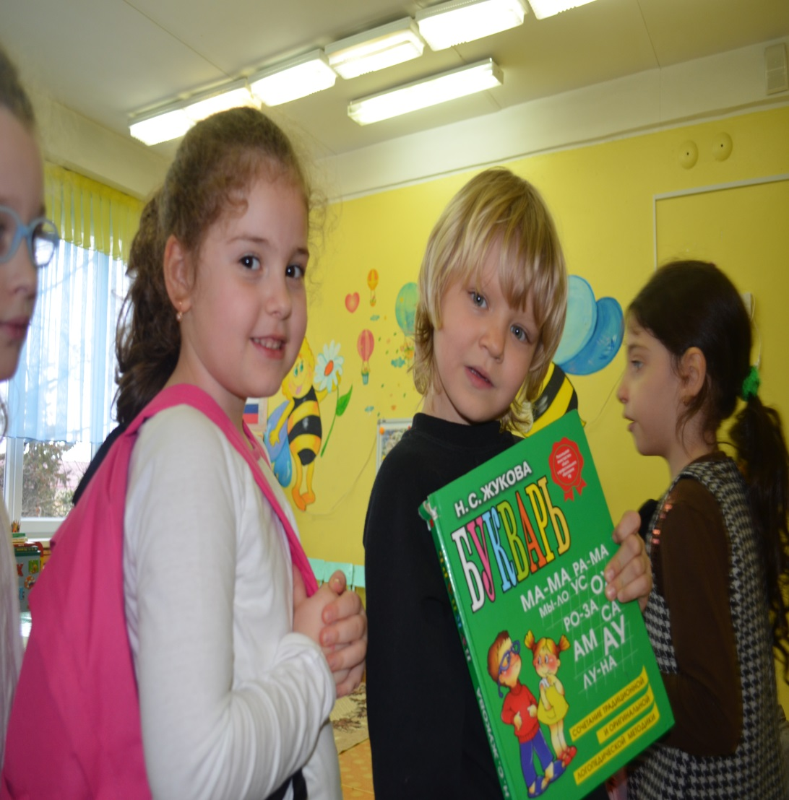
План проекта.
1.Подготовительный этап:
Сбор и анализ литературы по данной теме.
Подготовка вспомогательного материала.

Slide 16
2. Организационный этап:
Разработка плана реализации проекта;
Подборка дидактических и словесных игр;
Подборка демонстрационного материала;
Подборка стихотворений загадок, песен, сказок по теме.
Сбор фото с изображением мам, для оформления поздравительного плаката.
Составить беседы по теме.
Подготовить материал для изобразительной деятельности и конструирования, художественную и познавательную литературу для чтения детям.
Привлечение родителей для организации чаепития в группе;
Разработать сценарий итогового мероприятия.

Slide 17
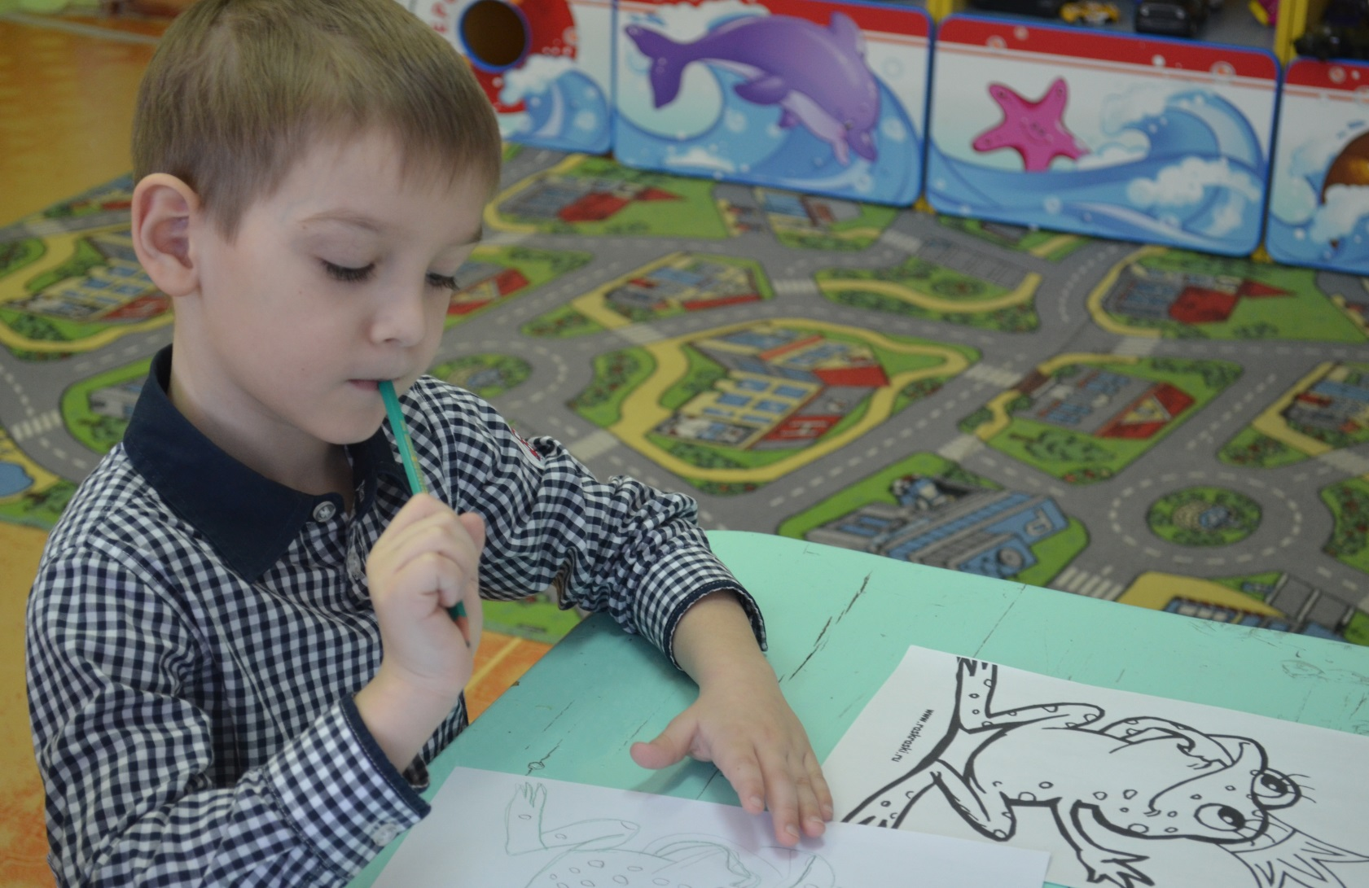
3. Основной этап.
Тематическое планирование занятий проекта: рисование «Портрет мамы»

Slide 18
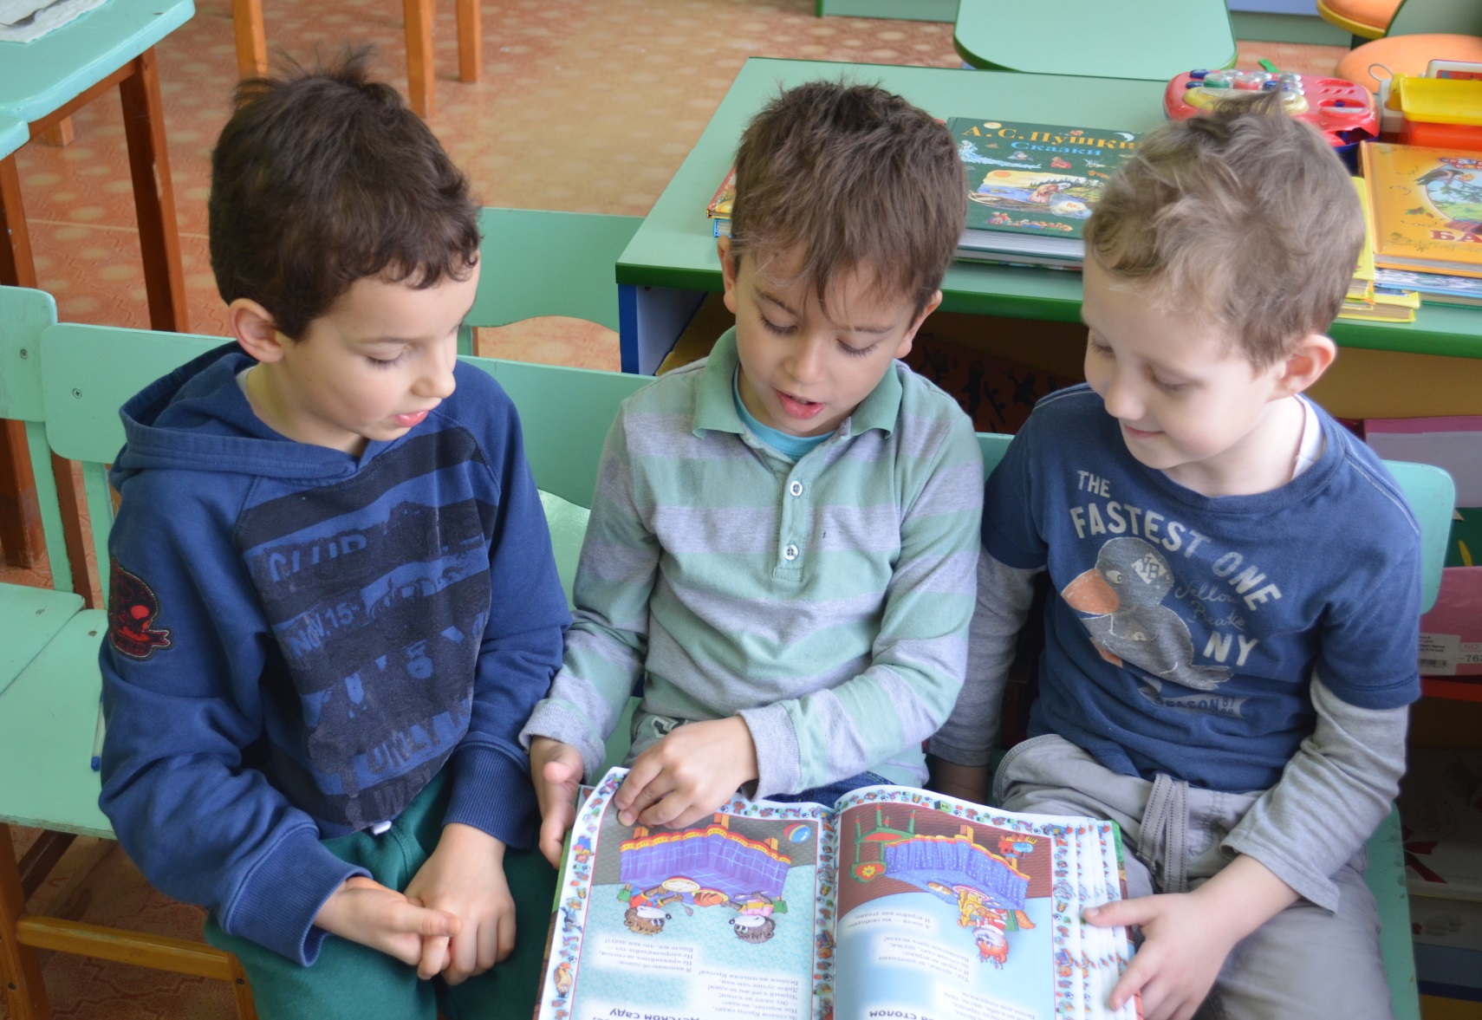
❖ Беседа: «Что я знаю о маме? ».
❖ Чтение Г. X. Андерсен«Дюймовочка».

Slide 19
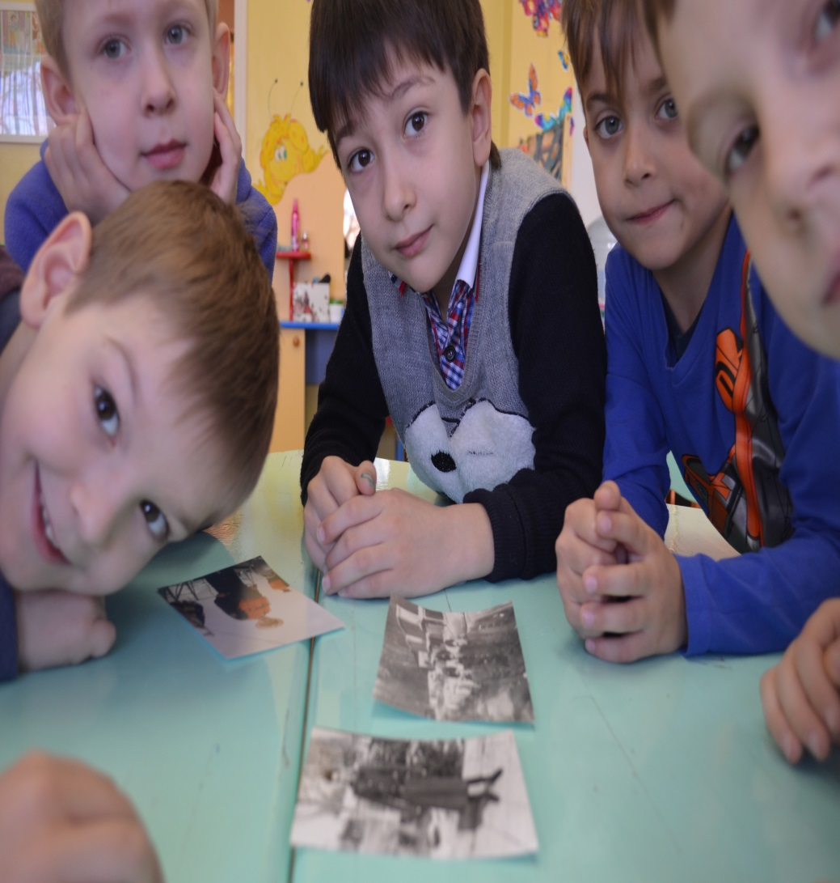
❖ Сюжетно-ролевая игра «Семья». Цель: формировать социо-культурные компетенции.
❖ Оформление выставки портретов мам.
❖ Оформление поздравительного плаката с фотографиями мам.
❖ Беседа: «Моя мама. Праздник День матери».

Slide 20
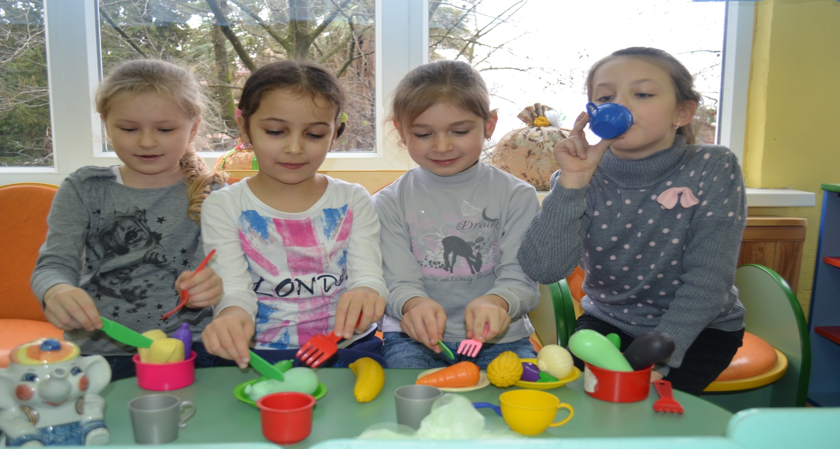
❖ Изготовление подарка мамам «Сердце» (бумажная пластика) .
❖ Сюжетно-ролевая игра «Дочки – матери». Цель: формировать у детей умение объединяться в игре, разрешать споры.
❖ Прослушивание детских песен о маме (создание у детей и родителей хорошего настроения). Повторение стихотворений и песен о маме к празднику.

Slide 21
Работа с родителями:
• Праздник, посвященный Дню матери.
• День открытых дверей «День матери» (чаепитие).
• Мероприятие на тему: «Моя мама работает….»

Slide 22
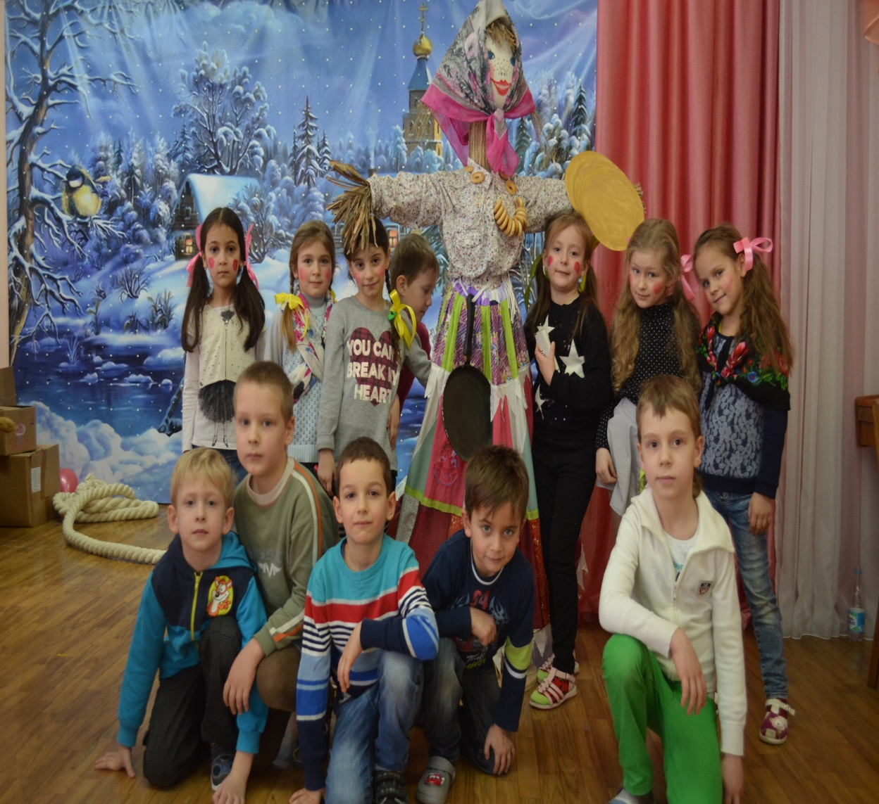
4. Заключительный этап
Музыкально-развлекательный досуг для детей и мам: «Моя любимая мамочка».
Чаепитие в группе.
Выставка портретов мам.
Подведение итогов (цели достигнуты, задачи решены)

Slide 23
Спасибо, за внимание!

